Slide 1

El momento coyuntural
Mayo de 2022

Slide 2
ESCENARIOS Y CENTROS DE DISPUTA inter imperialista
CRISIS MULTIDIMENSIONAL (I)
Crisis Multidimensional
Escenarios y disputas inter imperialistas
Crisis cíclica en lo económico-su profundización por Pandemia. Desplome del sistema económico y financiero global, en especial de occidente. Conflicto #Rusia #Ucrania. Exportaciones estratégicas en el mundo afectadas. Los mercados de materias primas alrededor del mundo se han visto sacudidos por la guerra en Ucrania.
1. Conflicto #Ucrania #Rusia
2. Conflicto en la región del Báltico: #Otan: #EEUU-Suecia-Finlandia vs #Rusia..
El Báltico bordea a Suecia, Finlandia, Rusia, Estonia, Letonia, Lituania, Polonia, Alemania y Dinamarca.
3. Sudoeste de ASIA: China Meridional. EEUU –Australia.

Slide 3
ESCENARIOS Y CENTROS DE DISPUTA inter imperialista
CRISIS MULTIDIMENSIONAL (II)
Crisis Multidimensional
Escenarios y disputas inter imperialistas
La economía colombiana.
Crisis del petróleo-gas-commodities.
La dinámica de la moneda mundial: Dólar, Euro, Yuan, Rublo, Libra esterlina, Franco Suizo, Yen.. Y como juega el peso colombiano en especial frente al dólar.
Dependencia económica, crisis y deuda externa.
4. Rojava. En guerra con el Estado Islámico de Siria. Relevante participación de las milicias Kurdas. Región autónoma de facto, del norte y este de Siria, conocida como Kurdistán Sirio o Norte de Siria. Estado mas nuevo del Medio Oriente, además amenazado por Turquía. Representan a los Partidos Kurdos, Árabes, Asirios y Turcomanos. Turquía y el PKK luchan entre si fuertemente.

Slide 4
ESCENARIOS Y CENTROS DE DISPUTA INTER IMPERIALISTA
CRISIS MULTIDIMENSIONAL (III)
Crisis Multidimensional
Escenarios y disputas inter imperialistas
5. Medio Oriente: Palestina y…
6. Asia Central. Afganistán y Pakistán. Petróleo. Coltán, Oro, Cobre. Ruta de la seda de china.
Regímenes políticos, modelo económico, sistema económico y relaciones de producción.
Correlación de fuerzas, tratamiento de “enemigo interno” a la organización, lucha y protesta social y popular: 2019 con el 21N, 2020 mes de septiembre, 2021 con 28A
La lucha social, popular y la coyuntura electoral en Colombia: 13M- 28A- 1Mayo – 29M.
Una disputa entre la #Democracia y el #Fascismo, en el marco de una correlación de fuerzas electoral. La relación entre la organización y la lucha. La lucha de clases -crisis multidimensional- esta concentrada e la campaña electoral.

Slide 5
ESCENARIOS Y CENTROS DE DISPUTA INTER IMPERIALISTA
CRISIS MULTIDIMENSIONAL (V)
Crisis Multidimensional
Escenarios y disputas inter imperialistas
7. Mar Caribe: Venezuela, Nicaragua, Cuba, Haití. #Otan Colombia-EEUU.
8. Cono Sur. Sur América. Inglaterra quiere un centro de operación militar en las Malvinas. Además disputas: Argentina-Paraguay-Chile-Brasil,- Uruguay. Disputa en América entre: EEUU-RUSIA-CHINA-INGLATERRA.
Candidatos: Federico Gutiérrez: NarcotráFICO, Corrupción, #Fascismo. Sergio Fajardo: Para que todo siga igual o peor, Gustavo Petro-Francia Marquez: El cambio, comienzo de un proceso de transición democrática.
Democracia, bienestar social, soberanía y DDHH y del pueblo. La situación del país: Estallido social/levantamiento popular/situación revolucionaria…

Slide 6
ESCENARIOS Y CENTROS DE DISPUTA INTER IMPERIALISTA
CRISIS MULTIDIMENSIONAL (IV)
Crisis Multidimensional
Escenarios y disputas inter imperialistas
8. África. Marruecos VS Argelia. Sahara occidental – Golfo de Gibraltar. Etiopia VS Somalia.
El tema de la política alianzas: Neoliberales #Fascistas – Neoliberales no #Fascistas. Unidad…convergencia anti uribista-contra el #Fascismo
Los Derechos laborales- el mundo laboral-la distribución de la riqueza-Papel de los sindicatos y el que hacer.

Slide 7
1. Conflicto #Ucrania #Rusia, ESCENARIO DE DISPUTA INTER IMPERIALISTA: #OTAN #RUSIA
Presentación 1.
CONFLICTO #RUSIA #UCRANIA COMUNICADOS Y ESCRITOS SOBRE LA GUERRA IMPERIALISTA ¡¡Rechazamos la guerra inter imperialista en Ucrania!!–Febrero -marzo 2022-.
2. Presentación 2.
Opinión: PREGUNTAS SOBRE EL CONFLICTO #UCRANIA #RUSIA. Historia, preguntas, otra opinión y videos -2- otras visiones. -abril, 1 de 2022-.
3. Presentación 3.
(II) MAS PREGUNTAS SOBRE EL CONFLICTO #UCRANIA #RUSIA. Abril -16-2022-.

Slide 8
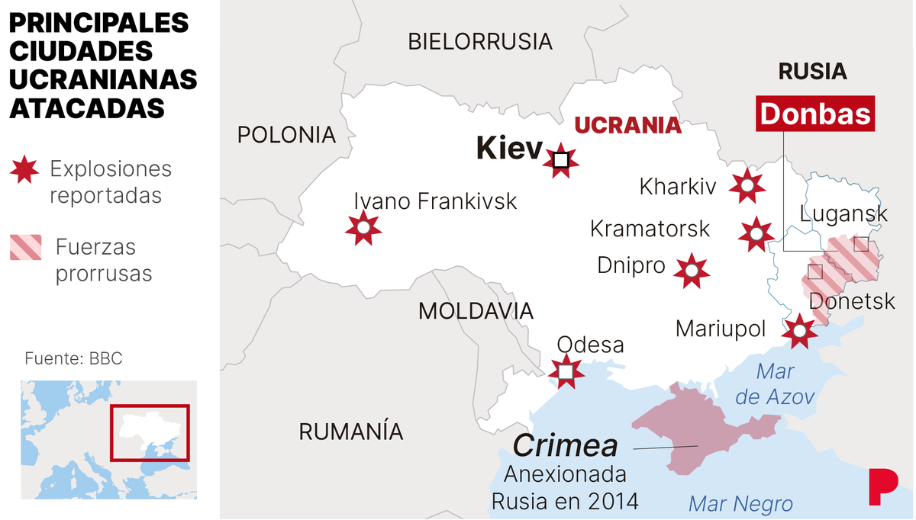
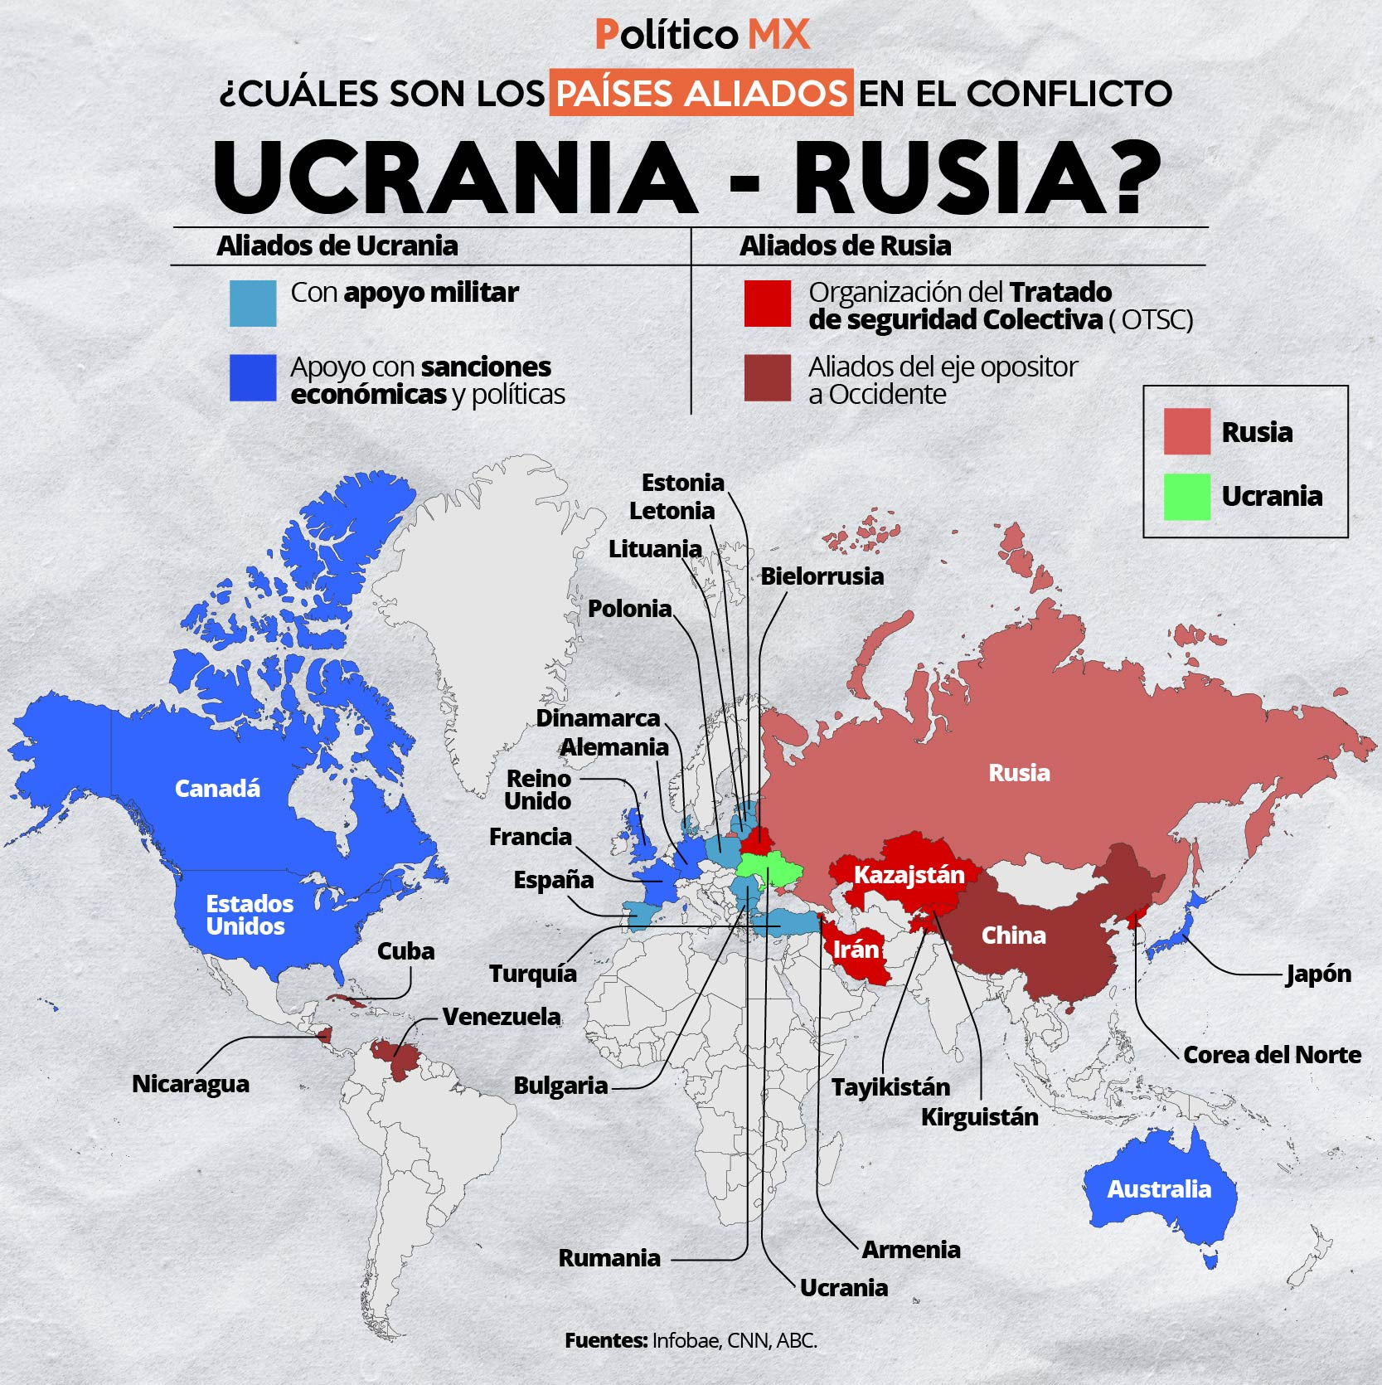
Conflicto #Ucrania #Rusia, ESCENARIO DE DISPUTA INTER IMPERIALISTA: #OTAN #RUSIA
(i)

Slide 9
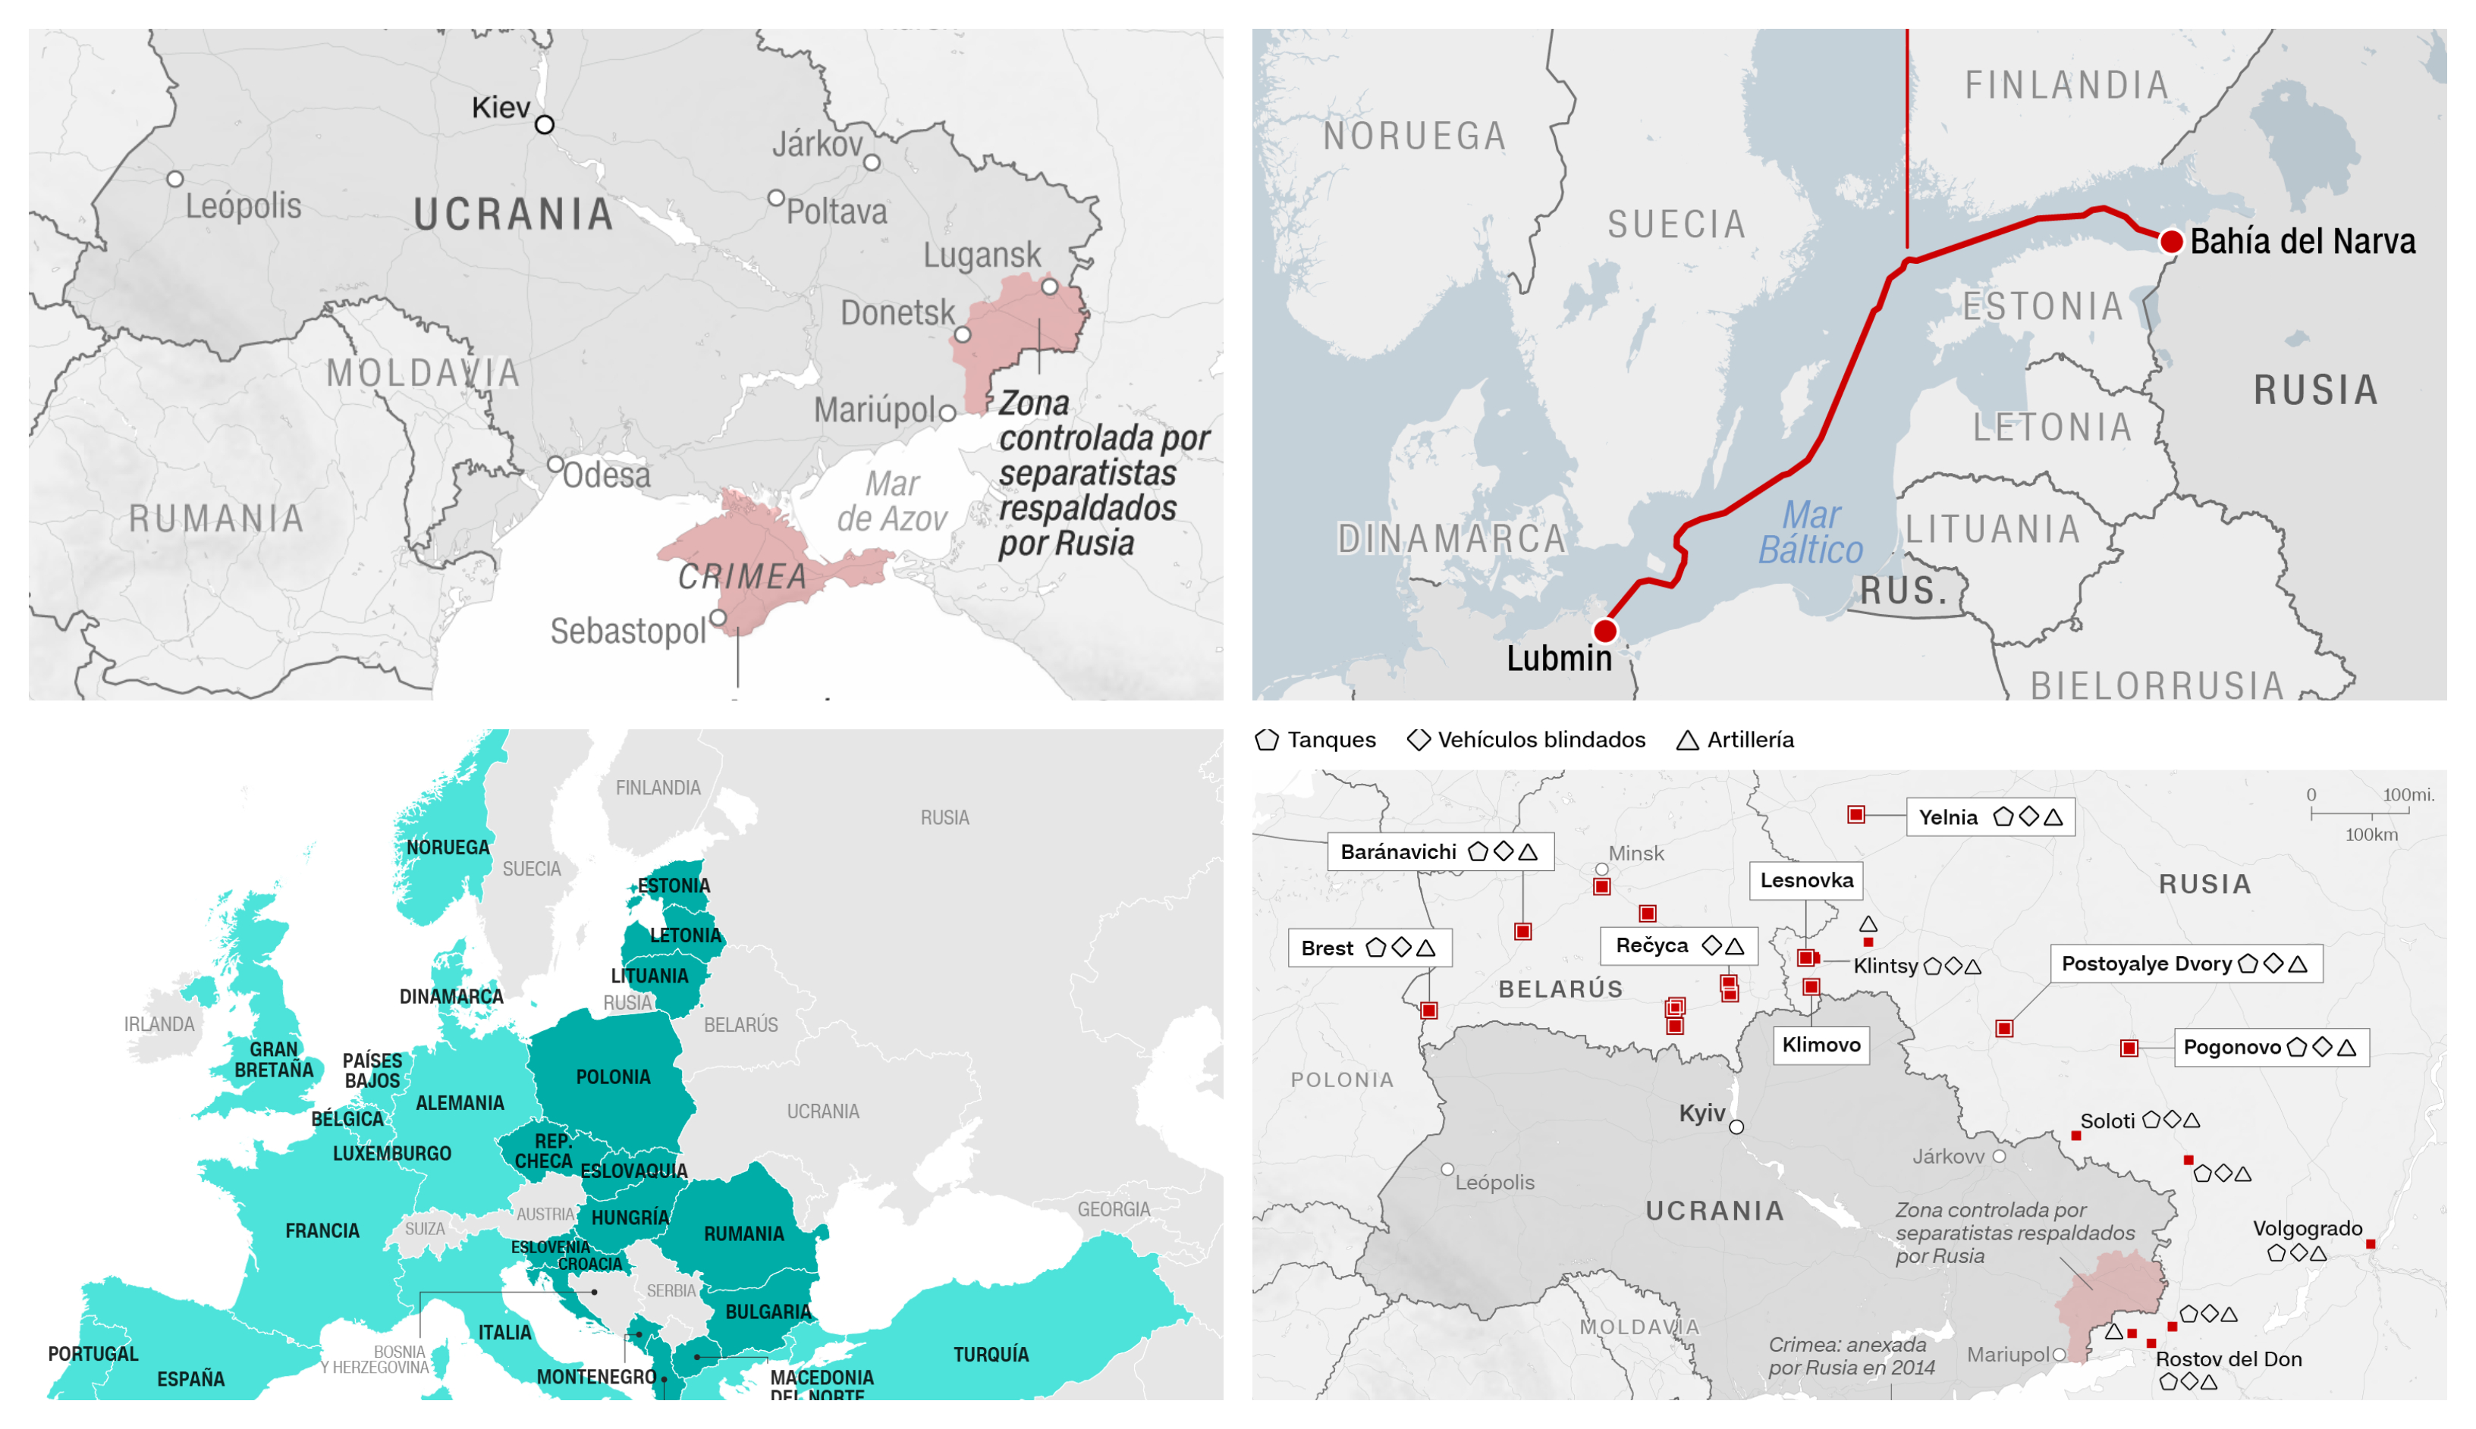
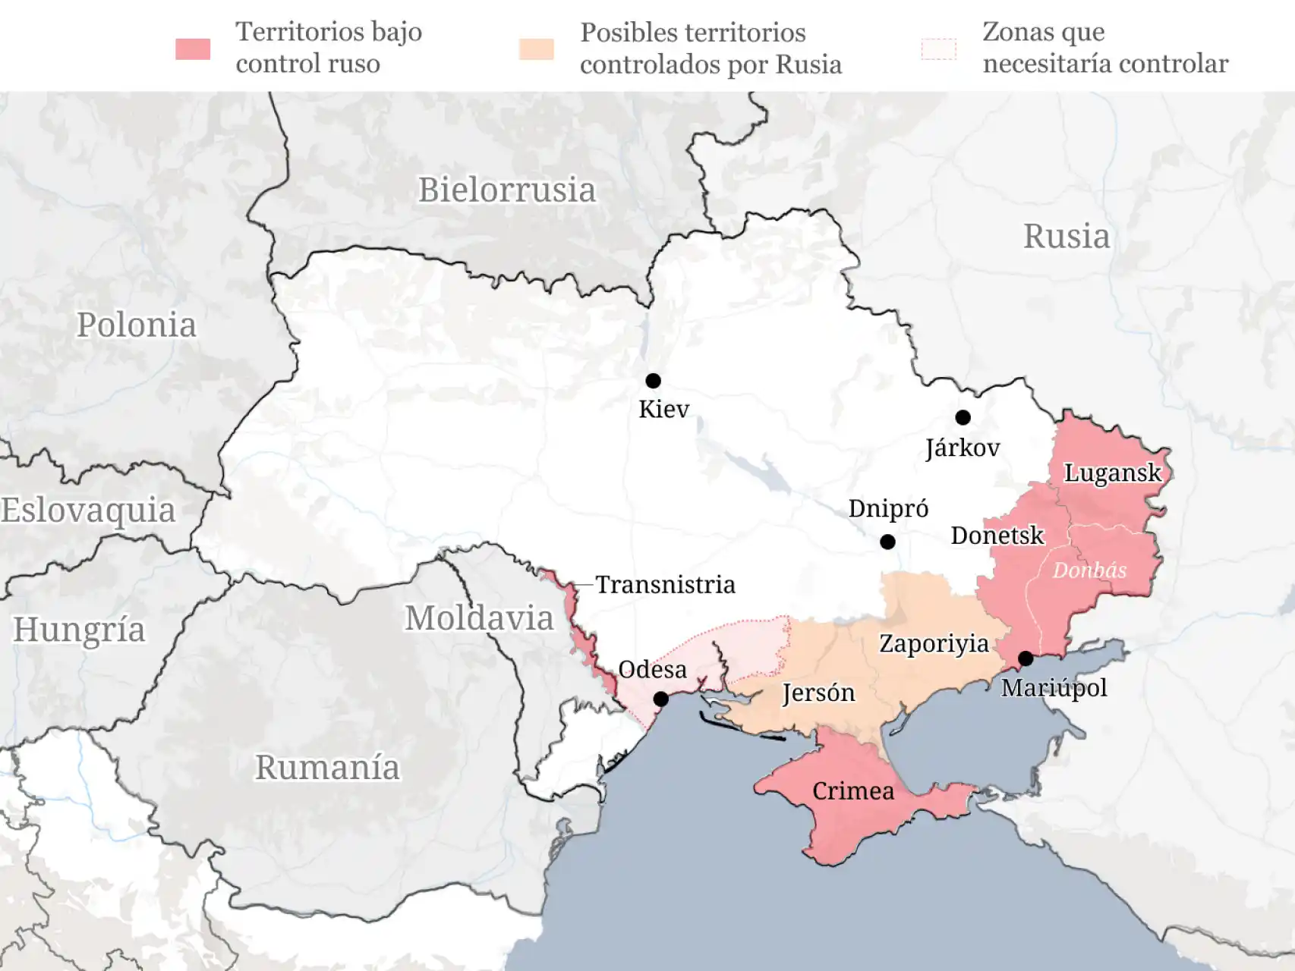

Slide 10
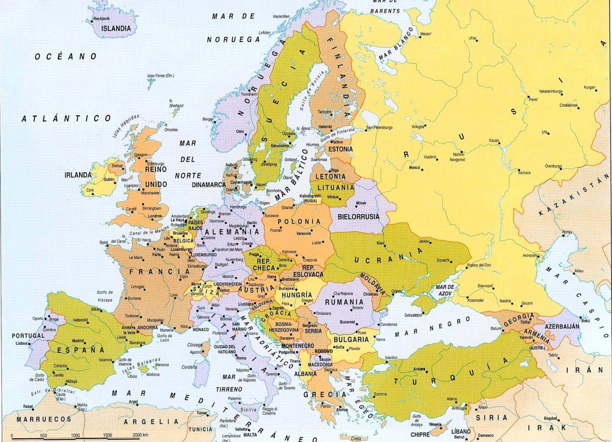
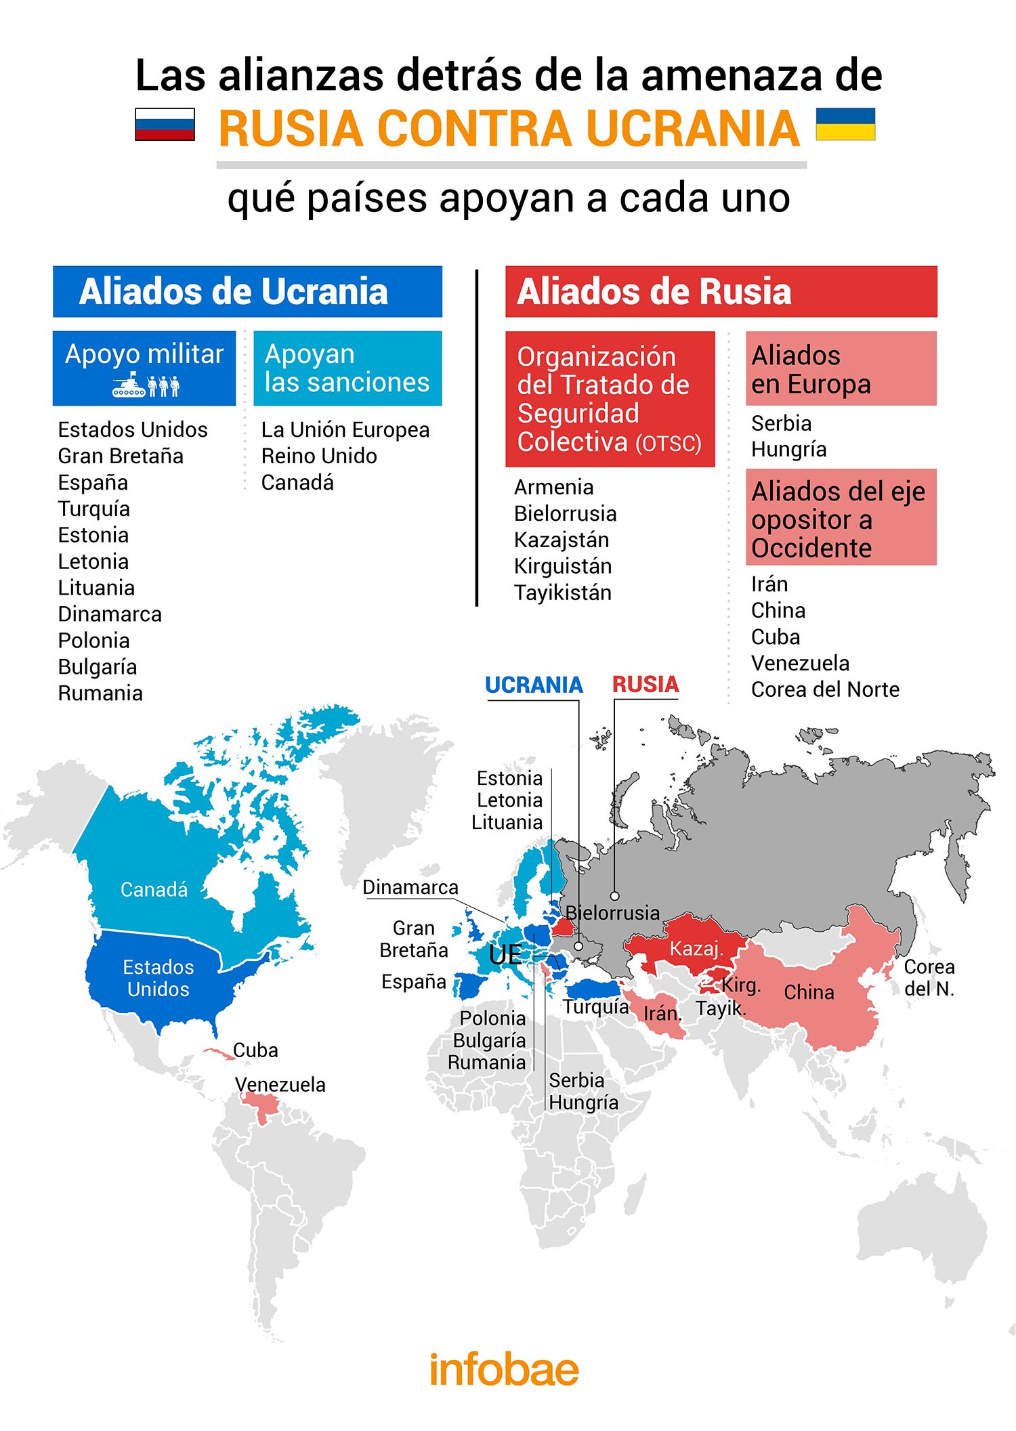
Conflicto #Ucrania #Rusia, ESCENARIO DE DISPUTA INTER IMPERIALISTA: #OTAN #RUSIA
(ii)

Slide 11
Conflicto #Ucrania #Rusia, ESCENARIO DE DISPUTA INTER IMPERIALISTA: #OTAN #eeuu - #RUSIA #china
(iII)
¿se está creando un orden mundial nuevo y diferente?
¿Sistema económico, financiero y comercial alternativo se haría con otras monedas?
Estamos hablando del desplome sistemático de la economía y el desplome sistemático del sistema financiero.
El conflicto inter imperialista entre #Ucrania #Otan y #Rusia, pueden representar el principio del fin del orden mundial existente, que fue el resultado de la victoria del bloque occidental liderado por Estados Unidos sobre el bloque oriental liderado por la URSS a principios de los años noventa del siglo XX.
Los acontecimientos actuales son el preludio de la aparición de un nuevo orden internacional.
1.Tres polos:
#EE.UU.
#Rusia
#China
2. Dos polos:
#Otan : EEUU y sus aliados occidentales.
#Rusia, #China y sus aliados orientales.

Slide 12
Conflicto #Ucrania #Rusia, ESCENARIO DE DISPUTA INTER IMPERIALISTA: #OTAN #eeuu - #RUSIA #china
(iV)
Las relaciones entre #China y #Rusia han pasado de ser relaciones de socios a relaciones de aliados. En los últimos veinte años, las relaciones entre Moscú y Pekín experimentan un auge excepcional y ya no existe la desconfianza que imperaba en sus relaciones durante el periodo de la Unión Soviética.
En los últimos diez años, y en particular desde que #China se puso del lado de #Rusia tras la introducción de sanciones internacionales en 2014 a causa de la anexión de Crimea, las relaciones registraron un importante aumento y una transición gradual de una fuerte asociación al concepto de "alianza".
#China #Rusia: sus relaciones e intereses económicos con Rusia, como el mayor país del mundo que cuenta con importantes recursos agrícolas y naturales, recursos minerales y energía.
En 2021, las relaciones comerciales entre #Rusia y #China registraron un crecimiento de más del 35%, lo que supone 140.000 millones de dólares. Se espera que el nivel de comercio de bienes alcance el nivel de 200.000 millones de dólares en 2024. Por lo tanto, en los próximos dos años China se convertirá en el mayor socio de Rusia y sustituirá a la UE.

Slide 13
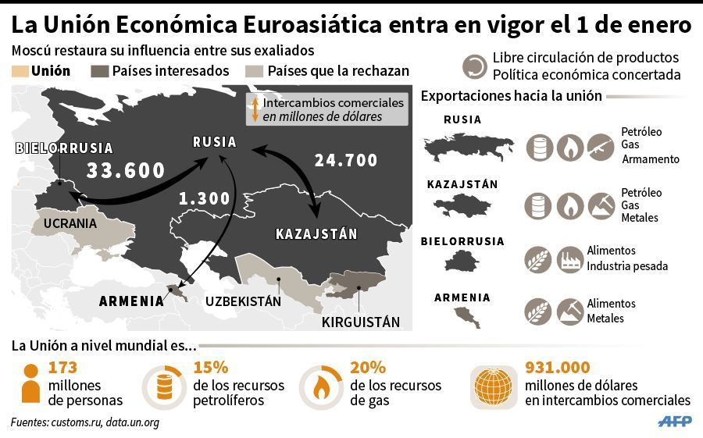
Conflicto #Ucrania #Rusia, ESCENARIO DE DISPUTA INTER IMPERIALISTA: #OTAN #eeuu - #RUSIA #china
(V)
¿Qué es la zona Euroasiatica?
La Unión Euroasiática es un proyecto de integración económica y política de derecho basado en la Unión aduanera de Bielorrusia, Kazajistán y Rusia y el Espacio Económico Único de la UEE, y ampliable a otros estados de la Comunidad Económica Eurasiática (EurAsEC) y la Comunidad de Estados Independientes.
En el ámbito de los mercados y de la economía, nunca como ahora, después del conflicto #Ucrania #Rusia desde el final de la Guerra Fría, se vislumbra con tanta claridad la posibilidad de una desintegración de la arquitectura financiera, económica y comercial internacional en torno a dos bloques: el occidental, con #EEUU y #Europa al frente, y el oriental, comandado por el poder #China en el terreno tecnológico, empresarial y productivo, y secundado por #Rusia y su estatus nuclear.

Slide 14
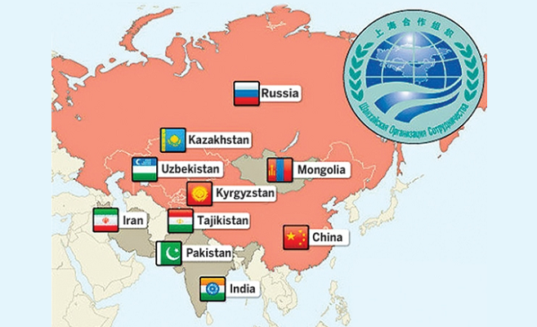
Conflicto #Ucrania #Rusia, ESCENARIO DE DISPUTA INTER IMPERIALISTA: #OTAN #eeuu - #RUSIA #china
(Vi)
Organización de Cooperación de Shanghai
La Organización de Cooperación de Shanghai (OCS) es una organización intergubernamental que se fundó en Shanghai el 15 de junio de 2001. La Organización de Cooperación de Shanghai está integrada actualmente por ocho Estados miembros (China, India, Kazajstán, Kirguistán, Rusia, Pakistán, Tayikistán y Uzbekistán), cuatro Estados observadores interesados en adherirse como miembros de pleno derecho (Afganistán, Belarús, Irán y Mongolia) y seis “Asociados en el Diálogo” (Armenia, Azerbaiyán, Camboya, Nepal, Sri Lanka y Turquía).

Slide 15
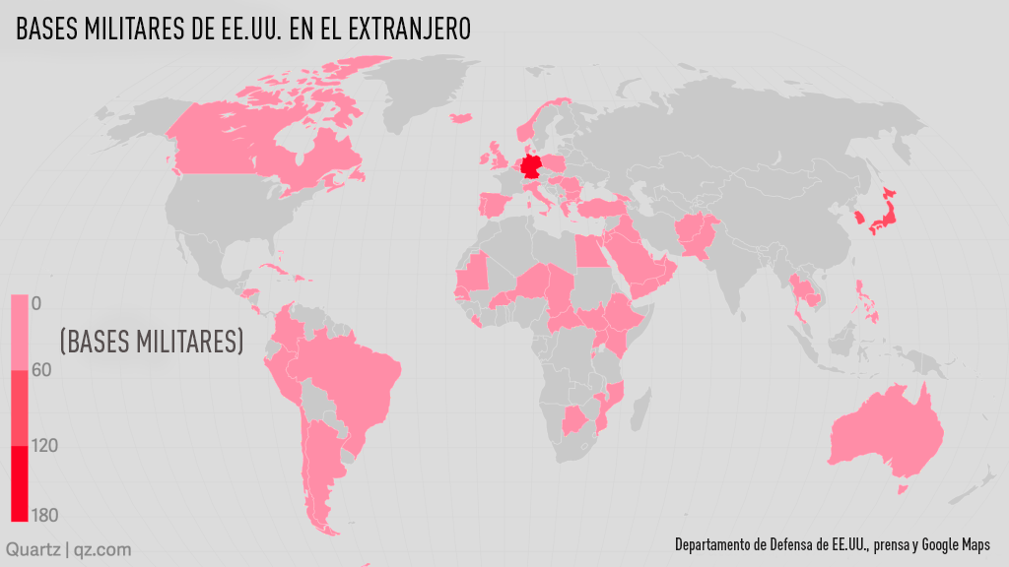
Conflicto #Ucrania #Rusia, ESCENARIO DE DISPUTA INTER IMPERIALISTA: #OTAN #RUSIA
(vI)
https://www.todaysmilitary.com/es/ways-to-serve/bases-around-world

Slide 16
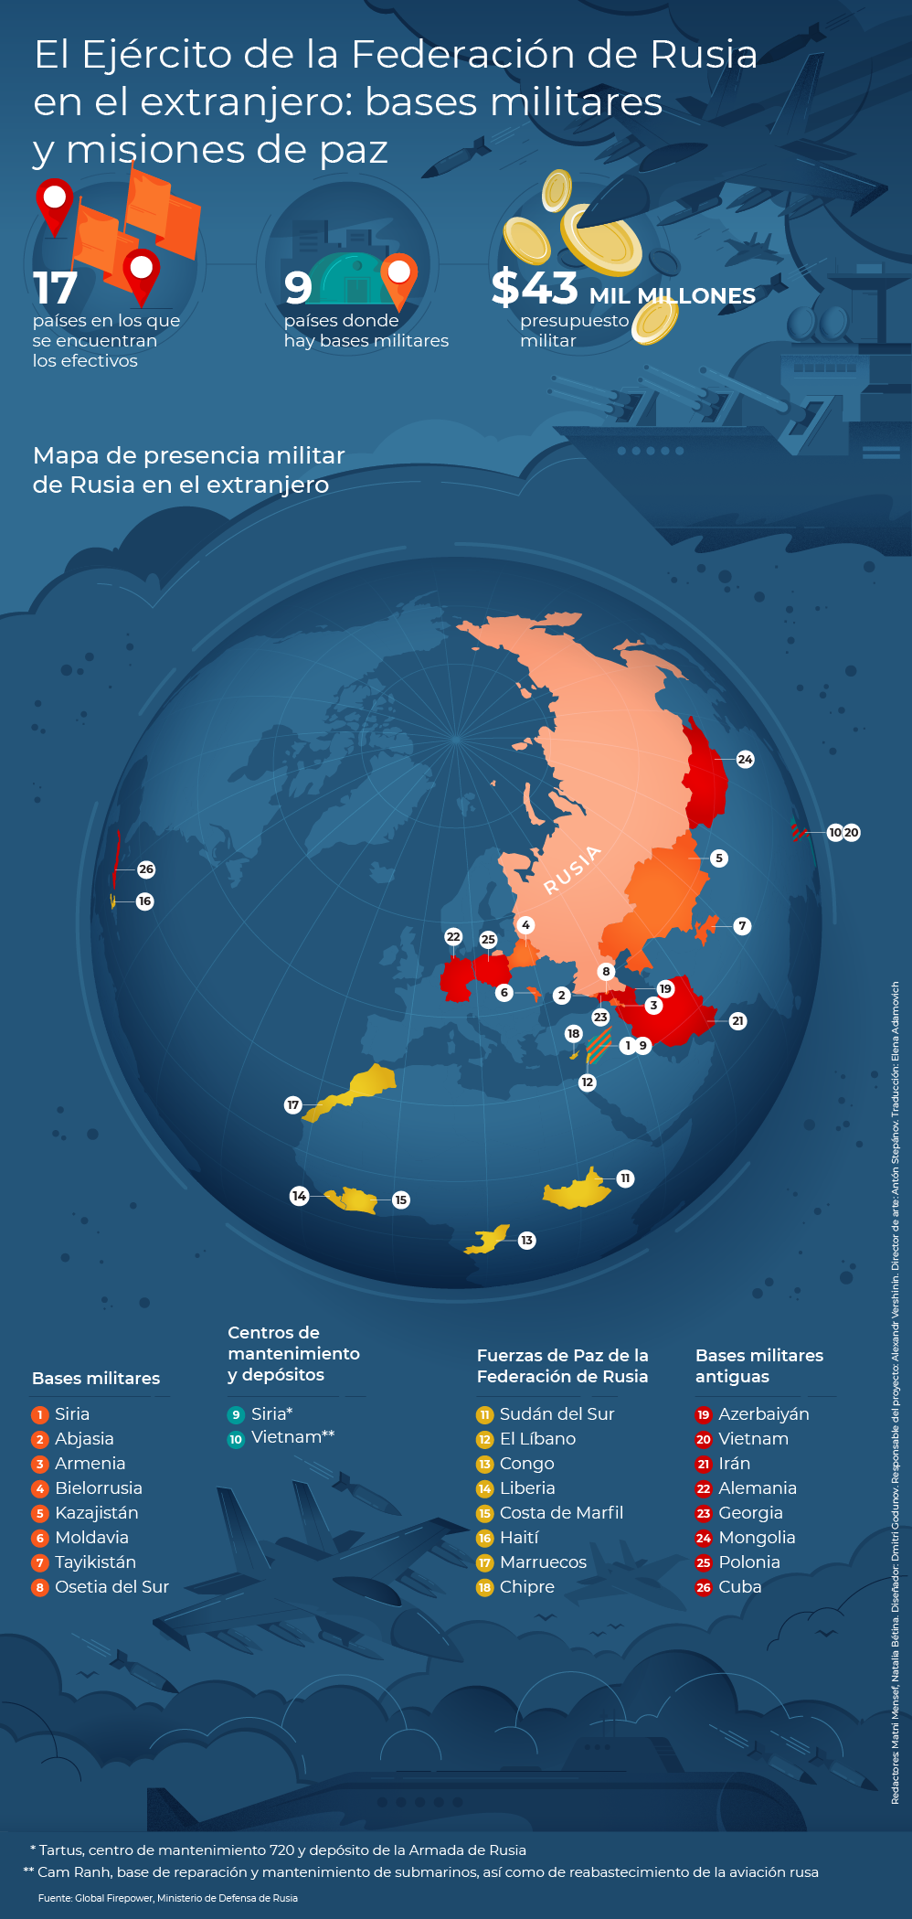
Conflicto #Ucrania #Rusia, ESCENARIO DE DISPUTA INTER IMPERIALISTA: #OTAN #RUSIA
(iV)
Bases militares y misiones de paz rusas en el extranjero

Slide 17
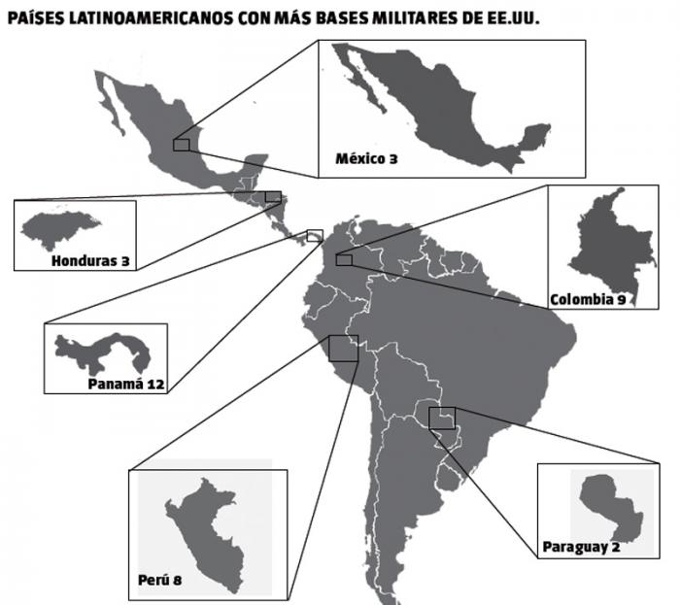
Bases militares de EE.UU. en América Latina y el Caribe. El Plan Suramérica
INFORMACION COMPLEMENTARIA #EEUU #OTAN
Bases militares de EE.UU. en América Latina y el Caribe. El Plan Suramérica

Slide 18
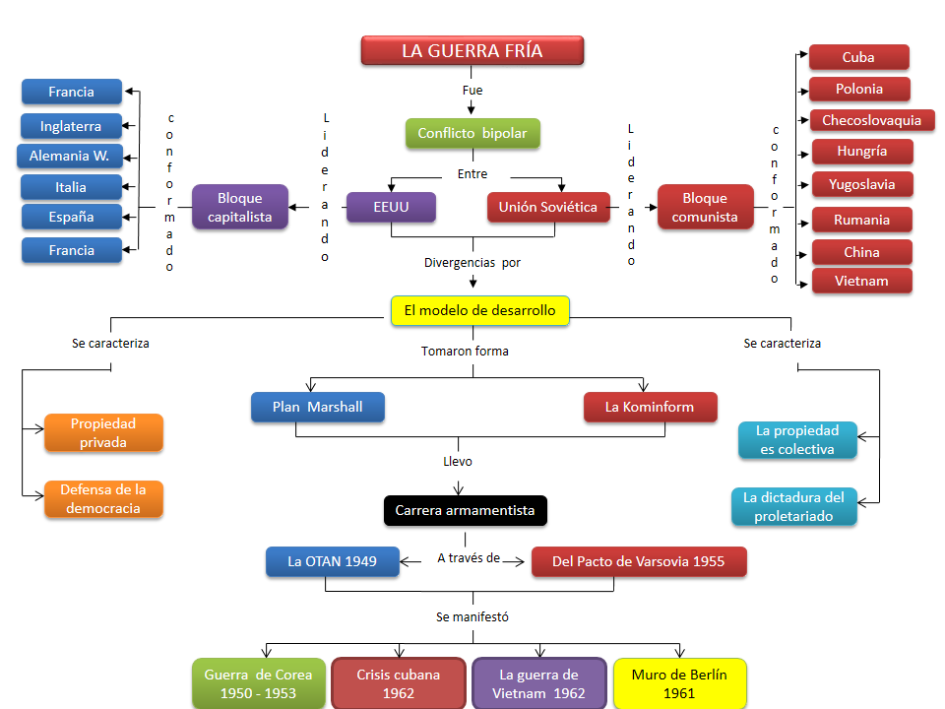
la guerra fría -1.947- 1.991-
La 3° Guerra Mundial conocida como La Guerra Fría fue un enfrentamiento político, económico, social, ideológico, militar e informativo iniciado al término de la Segunda Guerra Mundial; entre los bloques Occidental y Oriental, liderados por Estados Unidos y la Unión Soviética respectivamente
La desconfianza internacional que se había hecho evidente las conferencias de Yalta y Potsdam se acentuó con el final de la Segunda Guerra Mundial, dando inicio, a unos de los feno menos historicos que maco el siglo XX, la guerra fria
Mientras la Unión de Repúblicas Socialistas Soviéticas imponía regímenes comunistas en los países de Europa del Este ocupados por el Ejército Rojo, Estados Unidos y el Reino Unido acusaban a los soviéticos de destruir las libertades.

Slide 19
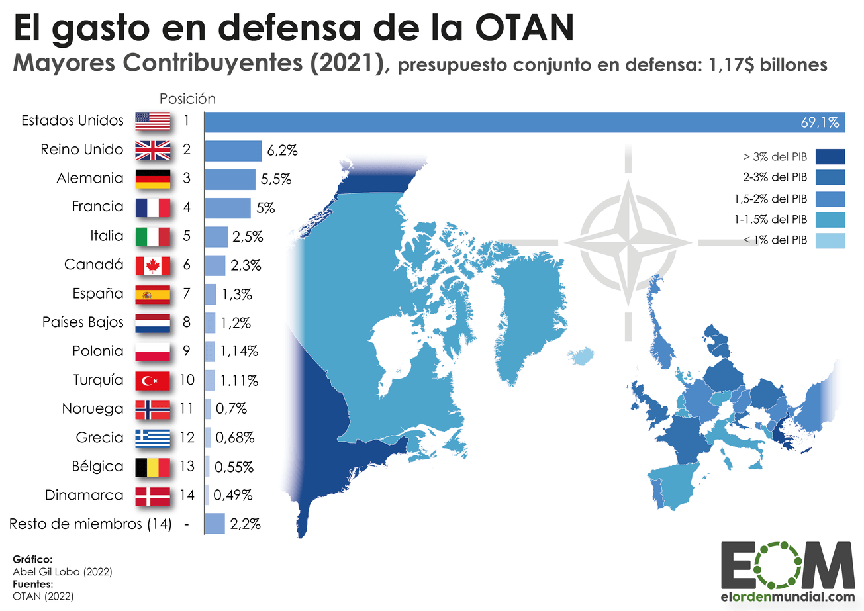
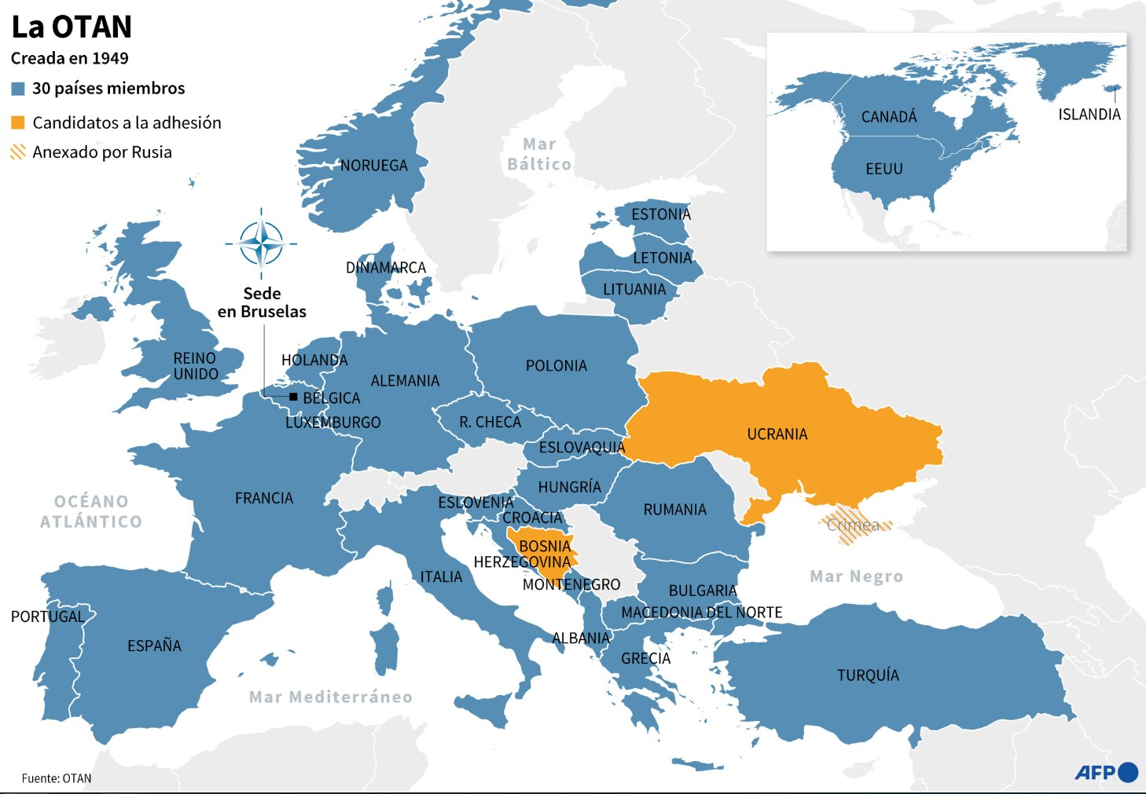
OTAN - Organización del Tratado del Atlántico Norte
La OTAN (organización del tratado del atlántico norte) es una alianza de países de Europa y Norteamérica, cuyo objetivo es garantizar la libertad y la seguridad de sus países miembros, tanto por medios políticos como militares.
Nació en 1949, con la firma del tratado de Washington. En el que sus diez países fundadores, Bélgica, Canadá, Dinamarca, EEUU, Francia, Islandia, Italia, Luxemburgo, Noruega, Países Bajos, Portugal y Reino Unido se comprometieron a defenderse mutuamente, en caso de que produjera una agresión armada contra cualquiera de ellos.

Slide 20
2. CONFLICTO EN LA REGION DEL BALTICO: #otan: #eeuu-Suecia-Finlandia vs #rusia
El mar Báltico, estrecho, poco profundo, cuyas aguas bañan las costas de numerosos Estados y situado en el cruce de importantes intereses geopolíticos o comerciales, está sobrecargado.
A los corredores de transporte utilizados desde la época de la Liga Hanseática (siglos XIII-XVII) se añaden la explotación de hidrocarburos y los gasoductos, las zonas de pesca, de maniobras militares, las áreas protegidas, etc. Este mar compartido resiste a la división estrictamente geográfica de las Zonas Económicas Exclusivas (ZEE).
La idea de crear una planificación marítima en función de las actividades, sobre todo en la bahía de Pomerania, toma forma.
El mar Báltico es un extenso mar interior en el norte de Europa, unido al mar del Norte por la sucesión de los estrechos daneses (Gran Belt, Pequeño Belt y estrecho de Øresund), Kattegat y Skagerrak. El mar Báltico cubre una superficie de 433 mil kilómetros cuadrados y baña el mapa de Dinamarca, Suecia, Finlandia, Rusia, los países bálticos (Estonia, Letonia y Lituania), Polonia y Alemania, marcando su geopolítica.
Rusia se retira del Consejo de Estados del Mar Báltico (mayo 2022 ).
Rusia condenó las políticas "antirrusas" del Consejo de Estados del Mar Báltico (CBSS), foro regional integrado por 12 países más la Unión Europea (UE), y anunció su retirada de esta organización, en un momento en el que la campaña militar rusa en Ucrania ha creado un conflicto entre Moscú y Occidente.
Mapa interactivo de Europa –Mar Báltico.

Slide 21
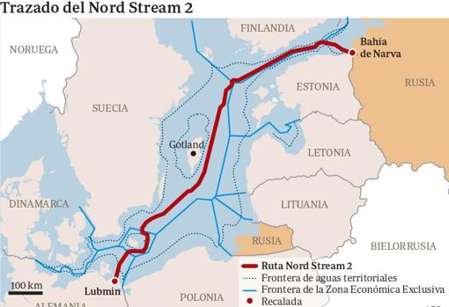

Slide 22
3. Sudoeste de ASIA: China Meridional. EEUU –Australia, escenario de disputa inter imperialista, #OTAN - #CHINA
(I)
*Pasa 1/3 del transporte marítimo mundial.
*Mueven trillones de dólares al año.
*Hay grandes reserva de gas y petróleo bajo esta aguas.
*El tema de la pesca para los habitantes y estados de la región es estratégica.
*Hay 2 cadenas de islas que concentran los conflictos y reclamos territoriales: Las islas Paracel y las Spratly y rocas, cayos, arrecifes en disputa… Estados como China, Taiwán, Filipinas, Vietnam, Brunei, Malasia…exigen soberanía o exigen su zona económica exclusiva correspondiente.
*China reclama soberanía y 90% del mar Meridional.
*Los EEUU, insiste en su derecho a navegar libremente por las aguas que China Considera suyas.
¿Cuál es el problema en el mar Meridional de China?
El incremento de las disputas territoriales en la zona del mar de China Meridional ha producido un aumento en la probabilidad de una guerra que podría traer consecuencias insospechadas de alcance global, debido al valor geopolítico de la zona en disputa y a la presencia regional de Estados con capacidades nucleares.
Que esta en juego y quienes están involucrados?:
*También llamado mar del sur de China.
*Paso clave entre el océano indico y océano Pacifico.

Slide 23
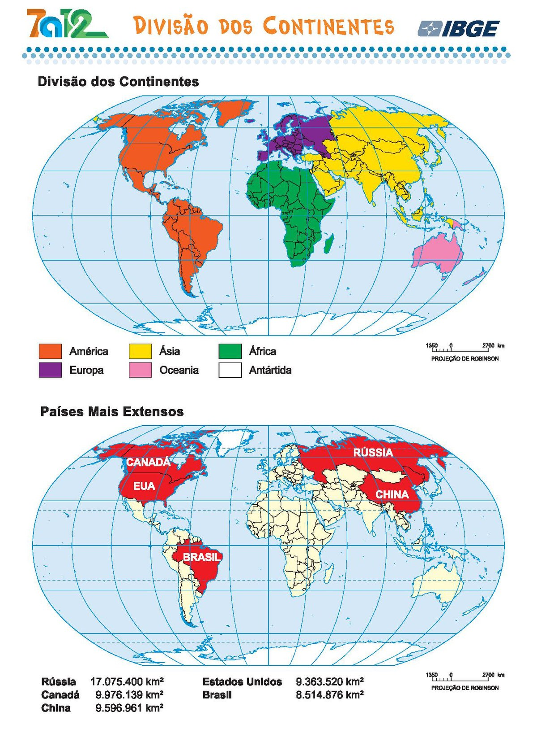
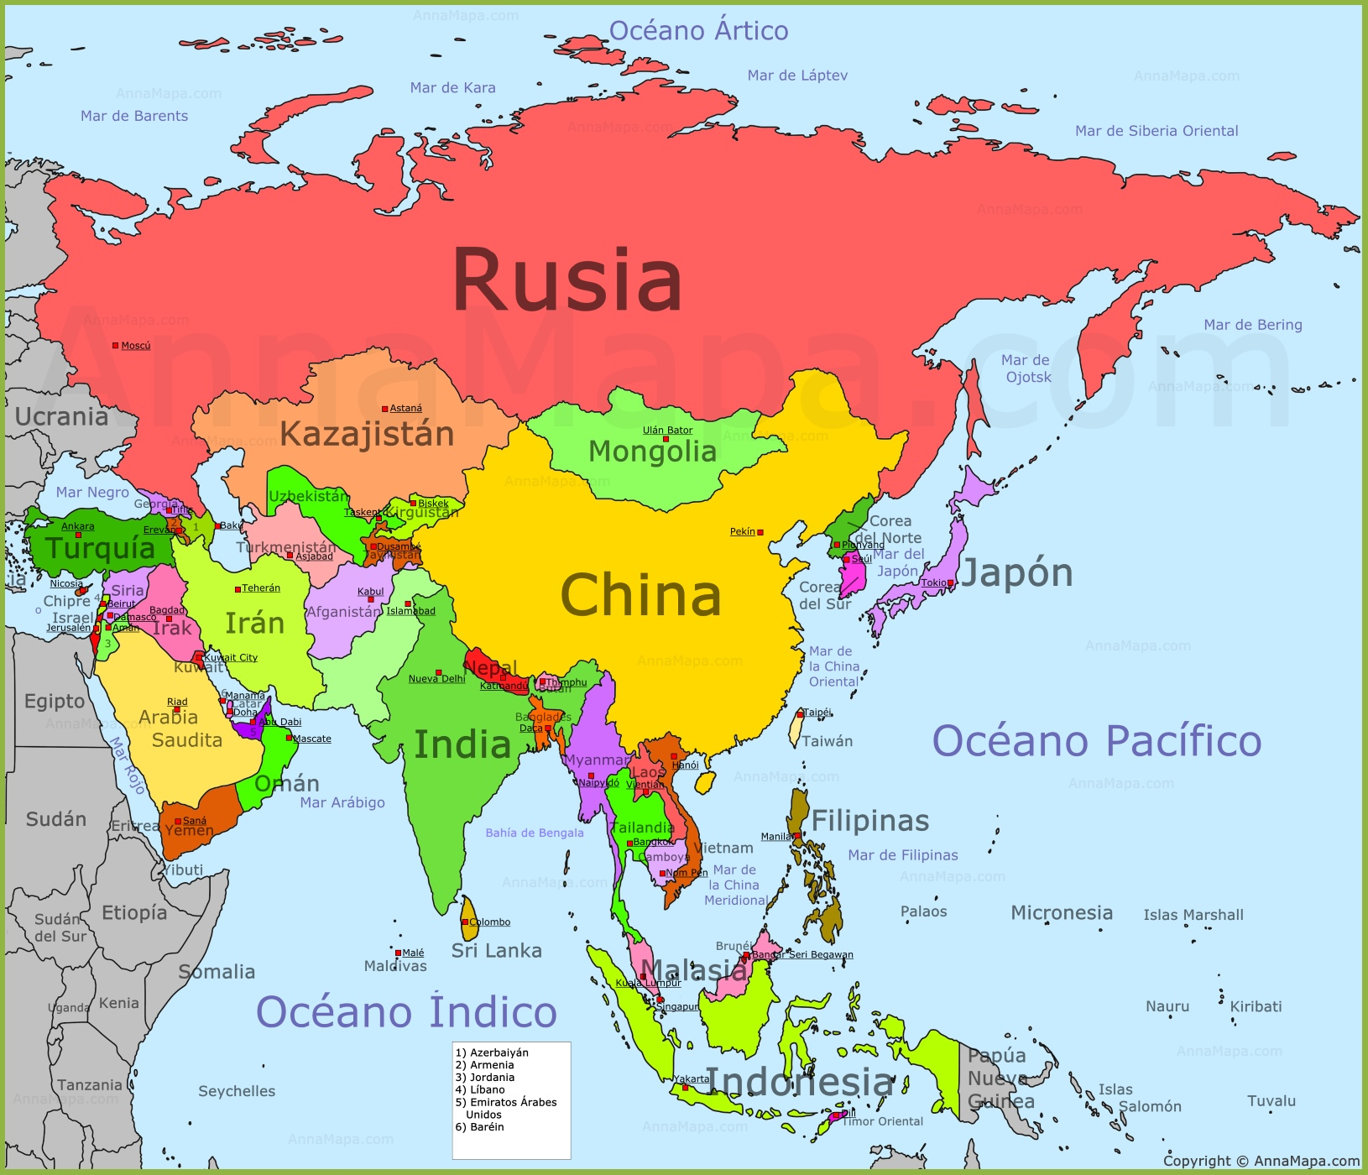
3. Sudoeste de ASIA: China Meridional. EEUU –Australia, escenario de disputa inter imperialista, #OTAN - #CHINA
(II)

Slide 24
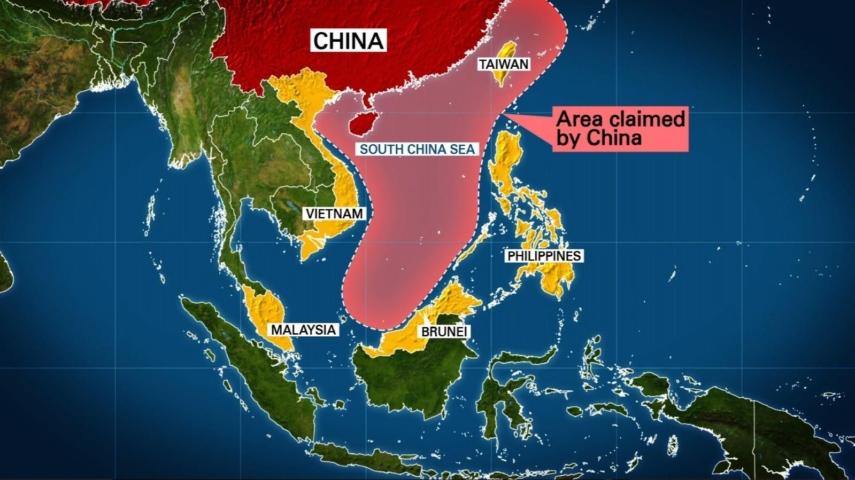
Sudoeste de ASIA: China Meridional. EEUU –Australia, escenario de disputa inter imperialista, #OTAN - #CHINA
(iiI)
Que esta haciendo China?
*Derechos históricos. 1947 China, da a conocer un mapa que delimita territorialmente estas dos islas: la línea de los 9 puntos. En el 2016 un tribunal arbitral de la ONU sobre los derechos del mar, desestimo lo de China.
*China fortalece su presencia militar en la región y además construye Islas superficiales. Lo que antes eran rocas o arrecifes hoy, son ciudades.
*EEUU, envía barcos de guerra a la zona, para “navegar” libremente en la zona.

Slide 25
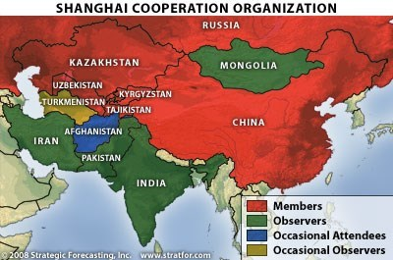
Sudoeste de ASIA: China Meridional. EEUU –Australia, escenario de disputa inter imperialista, #OTAN - #CHINA
(iv)
Organización de Cooperación de Shanghái
El papel de la Organización de Cooperación de Shanghái para contrarrestar las amenazas a la paz y la seguridad.
La Organización de Cooperación de Shanghái (OCS) se creó como asociación multilateral con el fin de garantizar la seguridad y mantener la estabilidad en la enorme región de Eurasia, unir fuerzas que contrarresten los retos y amenazas emergentes y mejorar el comercio, además de la cooperación cultural y humanitaria.

Slide 26
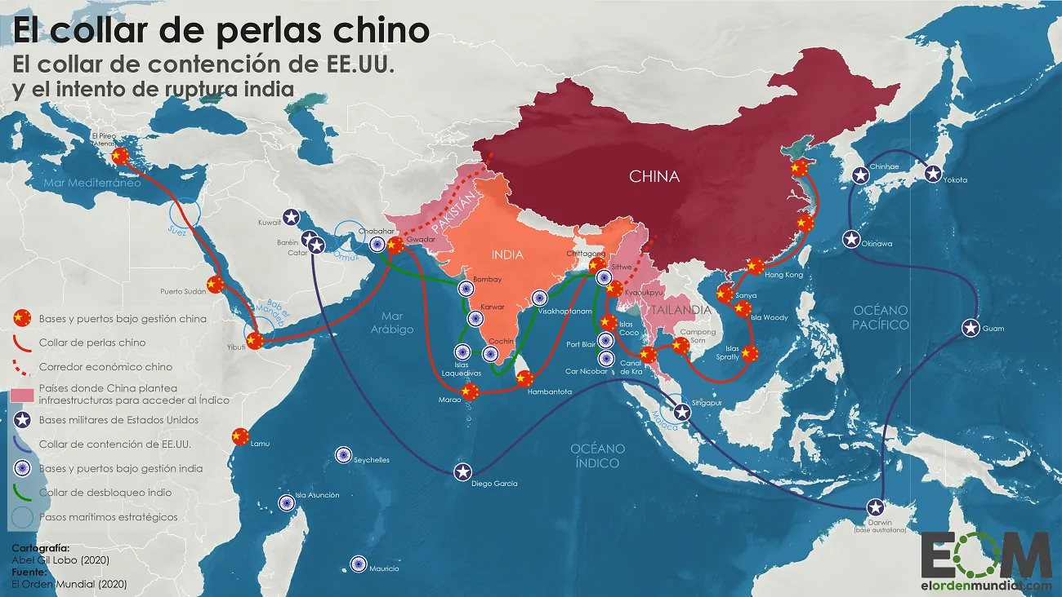
Sudoeste de ASIA: China Meridional. EEUU –Australia, escenario de disputa inter imperialista, #OTAN - #CHINA
(V)
La geopolítica de China y su collar de perlas
China ha desarrollado un planteamiento geoestratégico muy novedoso que busca la primacía en la región: el collar de perlas.
Pekín ha desarrollado una de las mayores estrategias geopolíticas de nuestro tiempo, combinando puertos comerciales con bases navales militares: el llamado collar de perlas chino. A través de esta ruta y con una potente armada, China pretende asegurar su dominio marítimo sobre Asia-Pacífico y sus competidores inmediatos.

